Slide 1

Основная информация организации
Полное наименование организации:
Муниципальное бюджетное учреждение культуры «Центральная городская библиотека» города Владимира
Деятельность организации:
Муниципальное бюджетное учреждение культуры
Фактический адрес организации: г. Владимир,
Суздальский проспект д.2
Социальные сети организации: https://vk.com/vladcgb

Slide 2
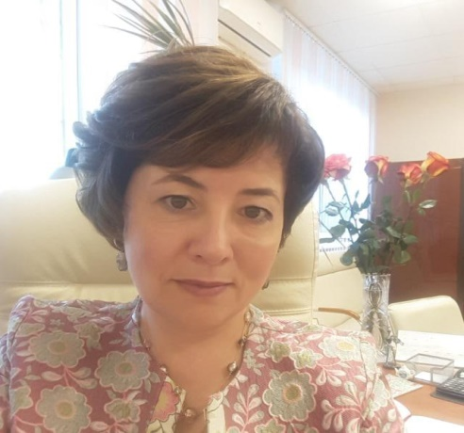
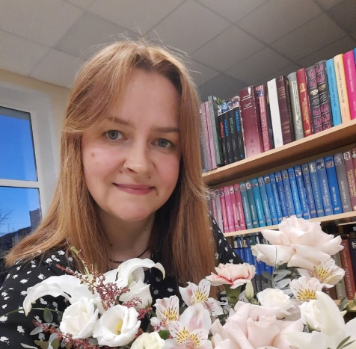
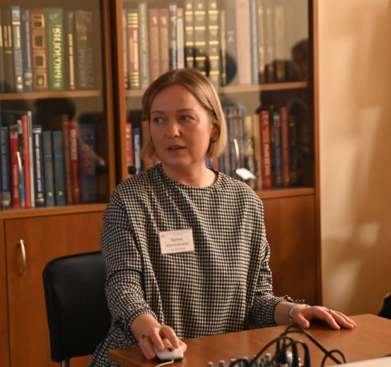
Наша команда
Зинина Элла Викторовна заместитель директора | Киселева Екатерина Вадимовна библиотекарь | Баранская Ирина Анатольевна библиотекарь

Slide 3
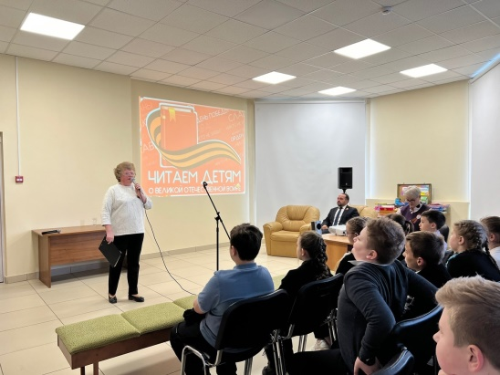
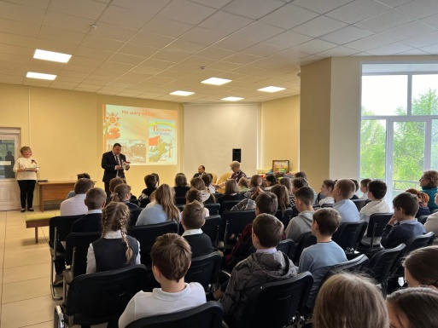
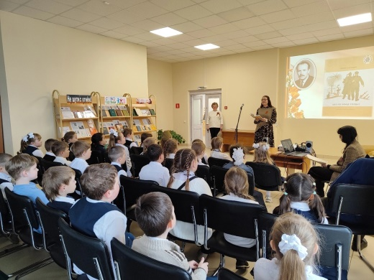
Ежегодное участие в акции «Читаем детям о Великой Отечественной войне»
В этом в акции приняли участие более 500 человек — учеников общеобразовательных школ.
В Библиотеке на Суздальском читали:
- Волков Александр Алексеевич – заместитель главы администрации Фрунзенского района г. Владимира;
- Цыганский Александр Васильевич – депутат Законодательного собрания Владимирской области;
- Македонская Мария – актриса Владимирского академического театра драмы.
На мероприятие школьникам было рассказано об этапах Великой Отечественной войны. Ребята не только слушали рассказы в исполнении гостей, но посмотрели фрагменты из советских художественных фильмов и послушали песни военных лет.

Slide 4
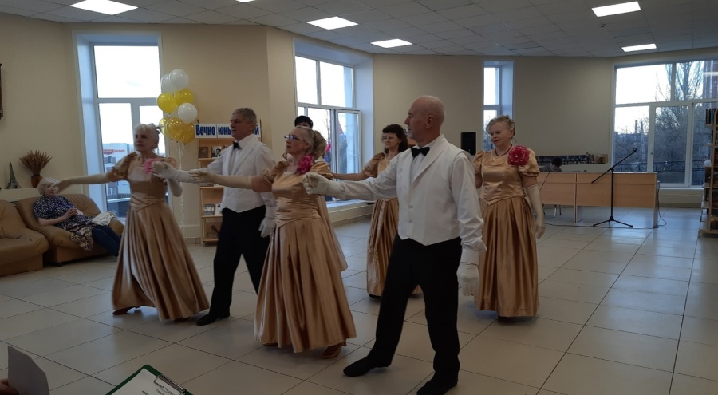
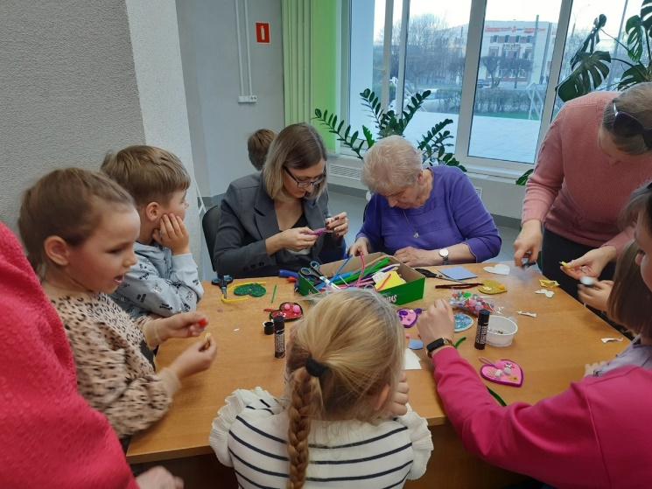
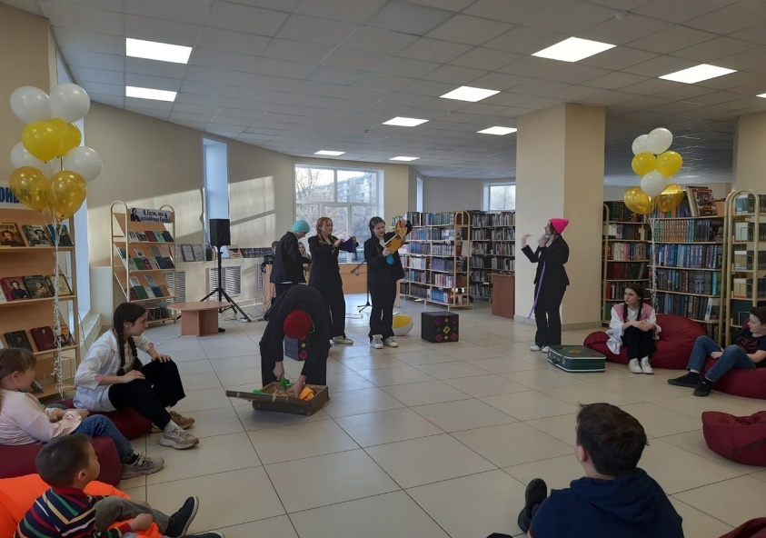
Ежегодное участие
в всероссийской акции «Библионочь»!
Каждый год библиотека готовит разнообразные, насыщенные интересными мероприятиями программы для посетителей всех возрастов.

Slide 5

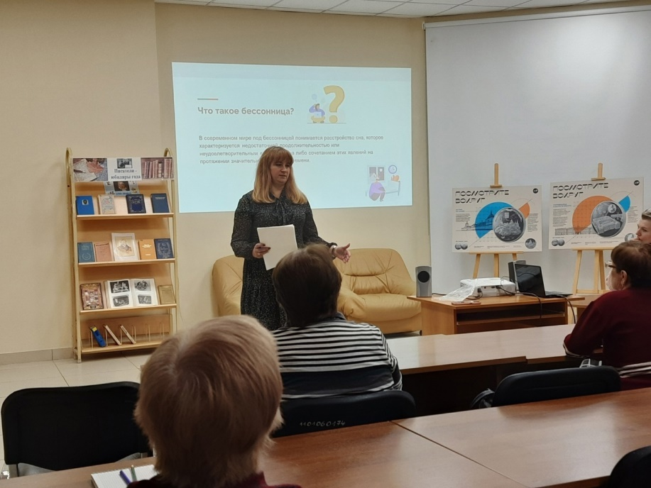
В рамках проекта «Семейные университеты» ежемесячно проводятся встречи с врачом психиатр, психиатр – нарколог Мухиной Нелли Владимировной
На лекциях-диалогах разбираем кризисы развития психики, сценарии выходов из кризисов, прямые и косвенные признаки употребления наркотиков у ребёнка, подростка, а так же ищем точки опоры для взрослого человека и говорим о неокрепшем детском сознании.

Slide 6

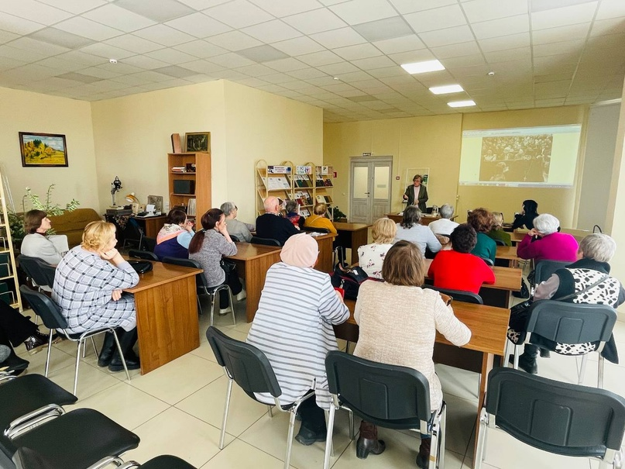
Для любителей краеведения ежемесячно проводятся встречи
клуба «Добросельский».
Проводит мероприятия владимирский краевед, а также заслуженный работник культуры РФ - Толкунова Валентина Георгиевна.

Slide 7
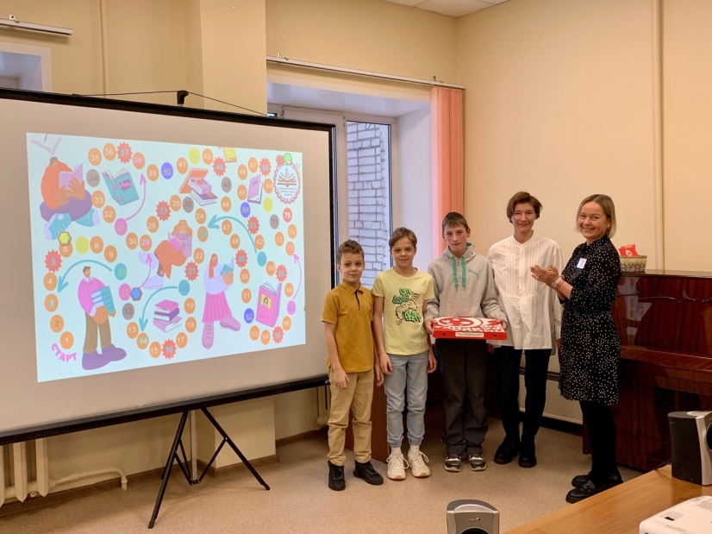
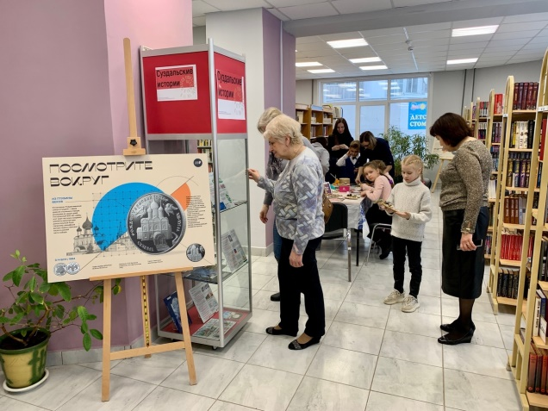
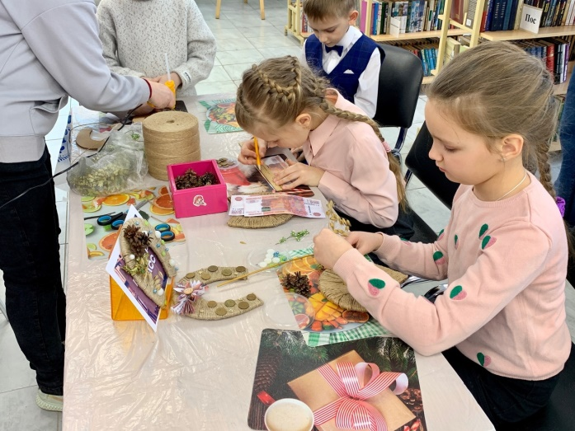
В рамках проекта «Семейные университеты»
прошла программа «Всей семьёй в библиотеку».
Предоставьте план пространства с описанными функциональными зонами Добро.Центра. Какие ценности вы закладываете в пространство Добро.Центра? В чем аутеничность (особенность) вашего пространства? Приложите референсы пространства Добро.Центра.

